Slide 1
Zware hulpverlening

Slide 2
De 7 fasen van de SAVER Systematiek
Benadering
Ongeval
Fase 1
Risicobeheersing /
Stabilisatie
Fase 2
Toegang verschaffen
tot slachtoffer
Fase 3
Traumazorg /
Stabilisatie slachtoffer
Ruimte creëren:
slachtoffer bevrijden
Fase 4
Fase 5
Slachtoffer immobiliseren
en verplaatsen uit wrak
Fase 6
Evaluatie en
oefening
Fase 7
Notes:
Ga nu elk groepje langs of stel de vraag aan een individu. laat de cursist de fase benoemen
fase 1: benadering ongeval
fase 2: risicobeheersing/stabilisatie
fase 3: toegang verschaffen tot slachtoffer
fase 4; traumazorg/stabilisatie slachtoffer
fase 5: ruimte creeren: slachtoffer bevrijden
fase 6: slachtoffer immobiliseren en verplaatsen uit wrak
fase 7: evaluatie en oefening
Dit moet op het ruggenmerg komen van de cursisten. Blijf dit herhalen!!

Slide 3
Fase 1
Benadering
ongeval
Melding:
Militaire ziekenauto tegen vrachtwagen
Ziekenauto is frontaal tegen de vrachtwagen gekomen
Beide inzittenen overleden, vrachtwagenchauffeur bekneld (F2)
Ambulance, politie ter plaatse
HEMS (Helikopter met arts) onderweg
Notes:
Begin met; stel dat de pieper gaat en dit is de melding waar denk je aan?
Welke overweginigen heb je onderweg er naar toe
Let op het opstellen van de voertuigen, ook het spelletjes Ik ga op reis en ik neem mee, wordt door ambulance personeel gespeeld.
Werk dit met twee tallen uit

Slide 4
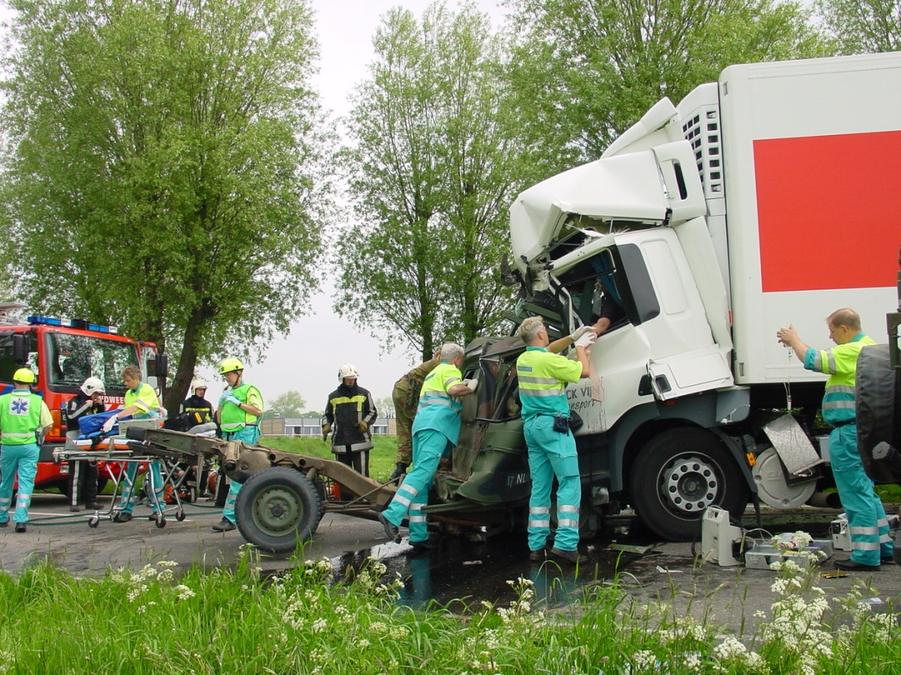
Fase 2
Risicobeheersing /
Stabilisatie
Notes:
Je komt ter plaatse wat zijn de risico’s? uitstroom vloeistoffen
airbags in de vrachtwagen, reserver wiel op de schoot van de bestuurder
Werken op hoogte
Je heb te maken met 3 objecten om te stabiliseren:
De Stoel, de cabine en de vrachtwagen zelf

Slide 5
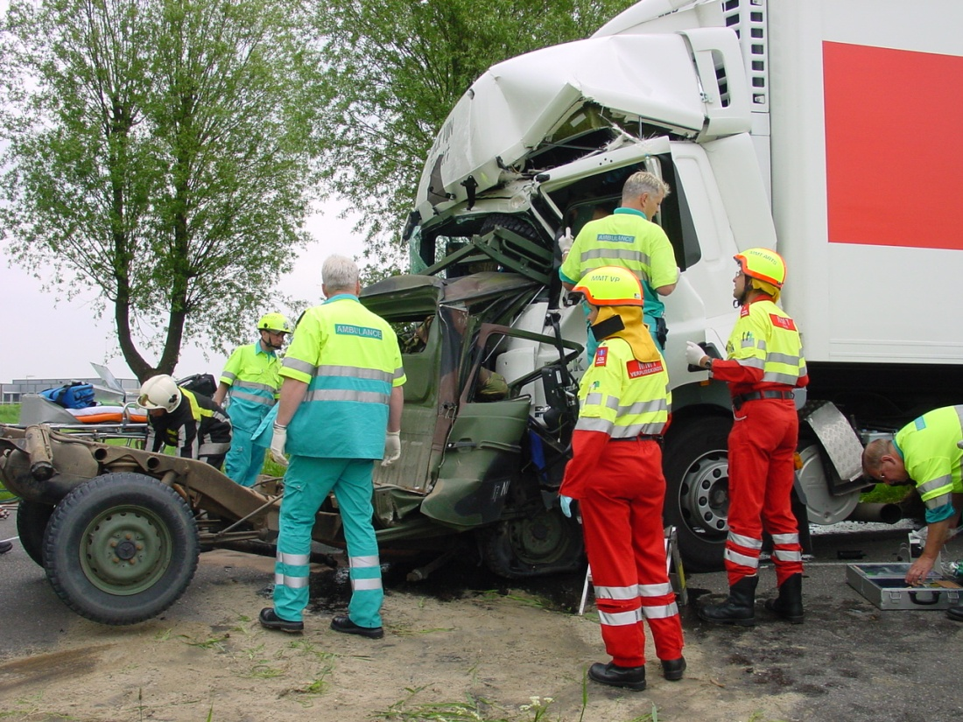
Fase 3
Toegang verschaffen
tot slachtoffer
Notes:
MMT Arts wil zsm toegang tot het slachtoffer

Slide 6
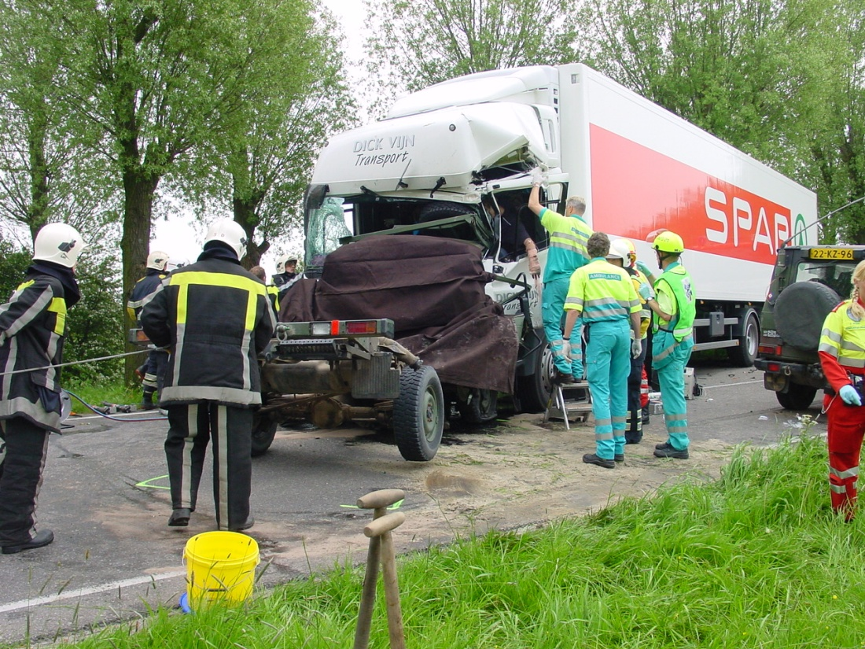
Fase 4
Traumazorg /
Stabilisatie slachtoffer
Notes:
Traumazorg en ruimte maken moeten gelijktijdig gaan.

Slide 7
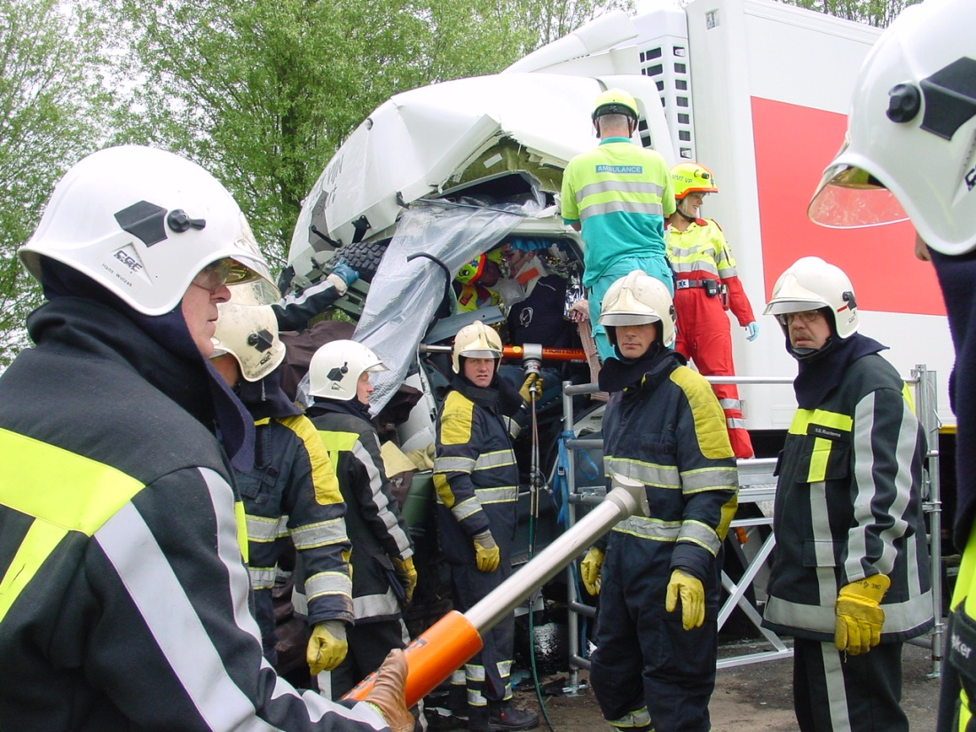
Fase 5
Ruimte creëren:
slachtoffer bevrijden
Notes:
Terwijl de MMT arts stabiliseert, wordt er ruimte gemaakt

Slide 8
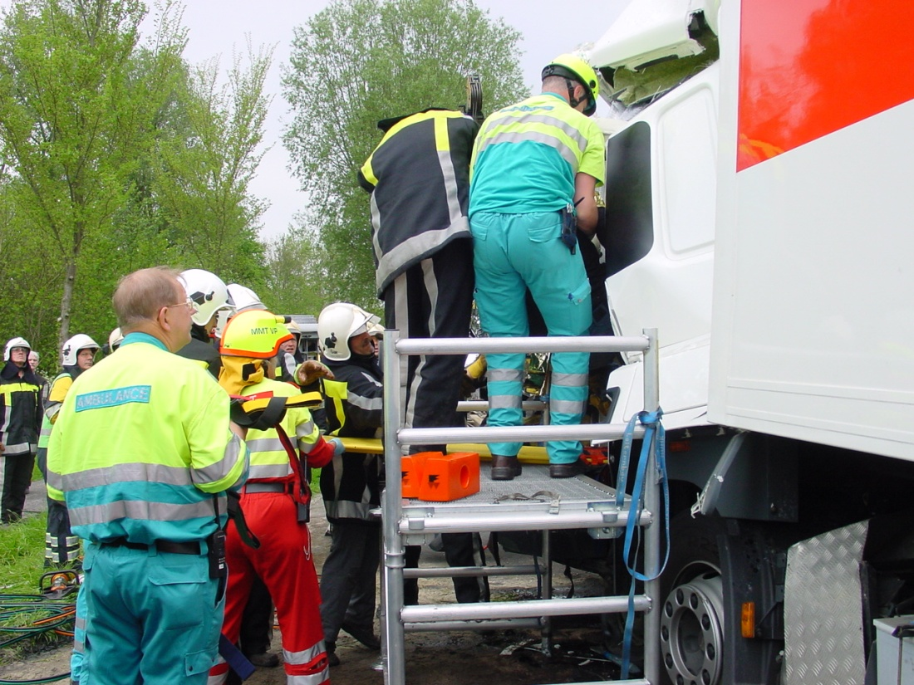
Fase 6
Slachtoffer immobiliseren
en verplaatsen uit wrak
Notes:
Wie heeft tijdens het immobiliseren de leiding en hoe is dat kenbaar.
LET OP Tijdens deze actie de pomp motoren uit!!

Slide 9
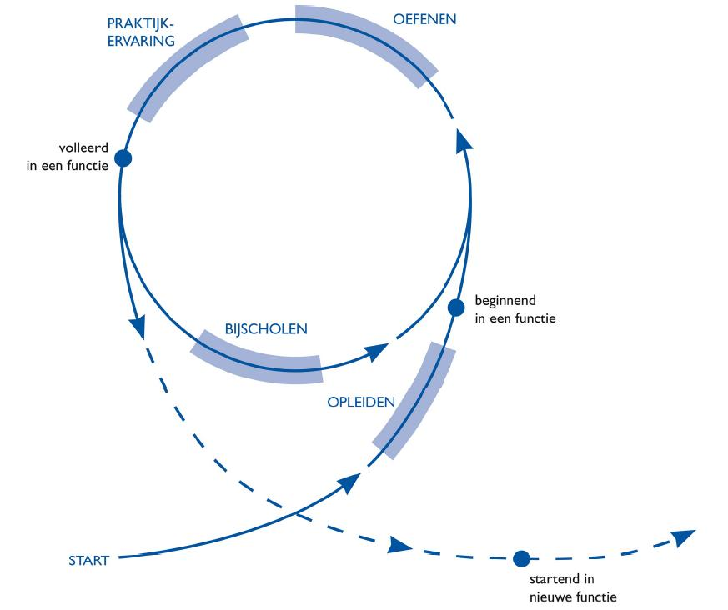
Fase 7
Evaluatie en
oefening
Wat is belangrijk voor een oefening?
Wat moet er zeker gebeuren tijdens een oefening?
Wanneer wordt er na een oefening geëvalueerd?
En met wie?
Notes:
Laat de cursisten de vragen uitwerken en refereer naar de long life learning loop.

